Slide 1



Тема роботи: Клієнтська частина LMS-платформи для генерації REST API на основі JSON-схем
Виконав: Сахань Дмитро Олександрович, ПЗПІ-22-7
Керівник: доц. кафедри ПІ Лещинський Володимир Олександрович
6 червня 2025

Slide 2
Мета роботи
Метою проєкту є створення повноцінного інтерфейсу користувача (frontend) для платформи генерації REST API. Інтерфейс має забезпечити авторизацію, зручну навігацію по сторінках, захист доступу до закритого контенту та роботу з платіжною системою.
Особливу увагу приділено адаптивності, швидкодії та простоті взаємодії для кінцевого користувача.
2

Slide 3
Аналіз проблеми (аналіз існуючих рішень)
Серед існуючих рішень можна виділити PostgREST, Hasura, Supabase. Вони автоматизують частину генерації API, але не забезпечують повноцінного UI для роботи кінцевого користувача.
Часто вони складні в налаштуванні, не мають візуального інтерфейсу та вимагають знання SQL або GraphQL.
Саме тому було вирішено реалізувати окрему клієнтську частину з простим інтерфейсом, доступним навіть для новачків.
3

Slide 4
Постановка задачі та опис системи
Розробити SPA-застосунок на основі React
Реалізувати реєстрацію, авторизацію, маршрутизацію та перевіркутокенів
Забезпечити взаємодію з API через Axios
Підключити PayPal для здійснення оплати курсів
Побудувати зручний, адаптивний, логічно структурований інтерфейс
4

Slide 5
Вибір технологій розробки
React.js — бібліотека для побудови UI
React Router — маршрутизація сторінок
Axios — обмін даними з бекендом через HTTP
Tailwind CSS — швидке оформлення інтерфейсу
Vercel — хостинг і деплой SPA
GitHub — контроль версій, спільна розробка
5

Slide 6
Архітектура створенного програмного забезпечення
Visual Studio Code — середовище розробки з підтримкою розширень
Postman — інструмент для перевірки REST-запитів
Chrome DevTools — діагностика, дебаг, перевірка адаптивності
GitHub — репозиторій коду, система контролю версій
Vite — збирач для React-проєктів з швидким запуском
6

Slide 7
Дизайн системи
Методи:
Розробка REST API
Модульна структура коду
JSON-передача даних
Аутентифікація токенами (JWT)
MVC-підхід
Послідовність:
Ініціалізація проєкту
Налаштування .env і MongoDB
Розробка бекенду (роути, JWT, Cloudinary)
Розробка фронтенду (React + axios)
Інтеграція з базою даних
Технології:
Frontend: React, Vite, Axios
Backend: Node.js, Express
Database: MongoDB Atlas
Інше: Cloudinary, JWT, PayPal API
7

Slide 8
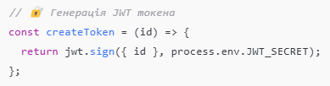
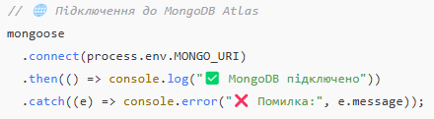


Приклад реалізації коду
Ці фрагменти демонструють:
Аутентифікацію користувачів через JWT
Надійне підключення до хмарної БД
Інтеграцію з Cloudinary
Гнучку взаємодію між фронтендом і бекендом через змінні середовища
8

Slide 9
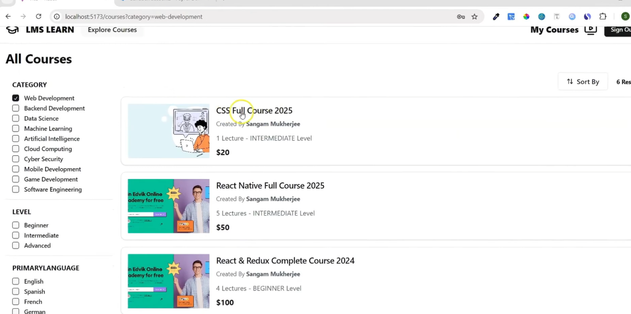
Приклад реалізації інтерфейсу
9

Slide 10
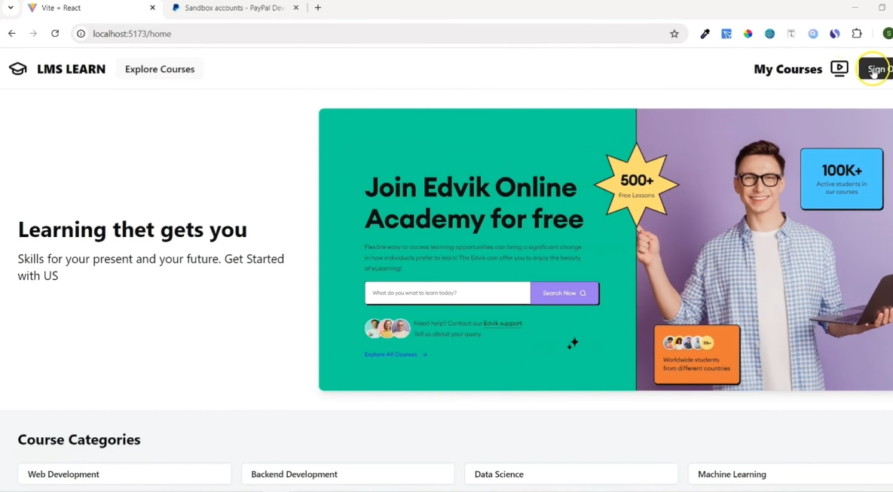
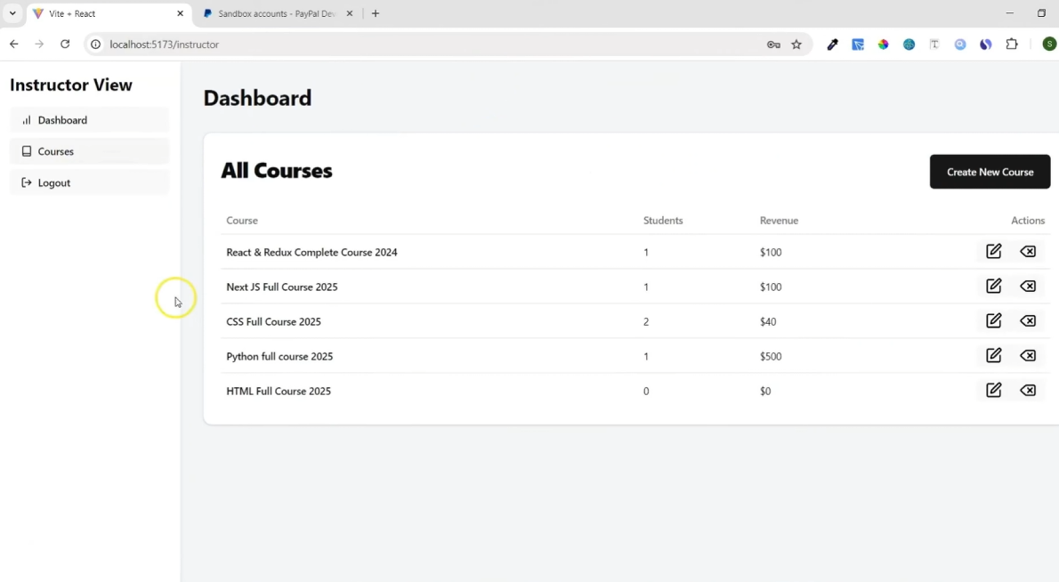
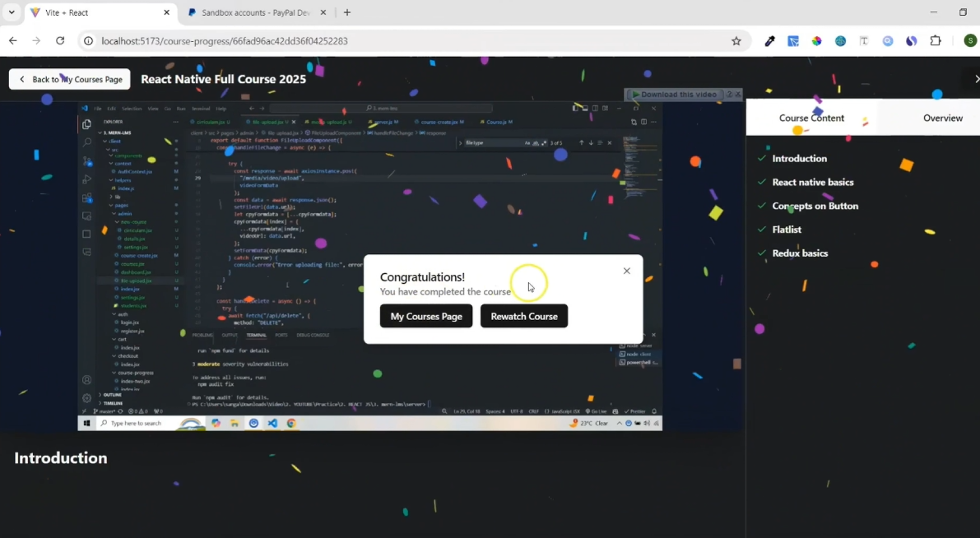
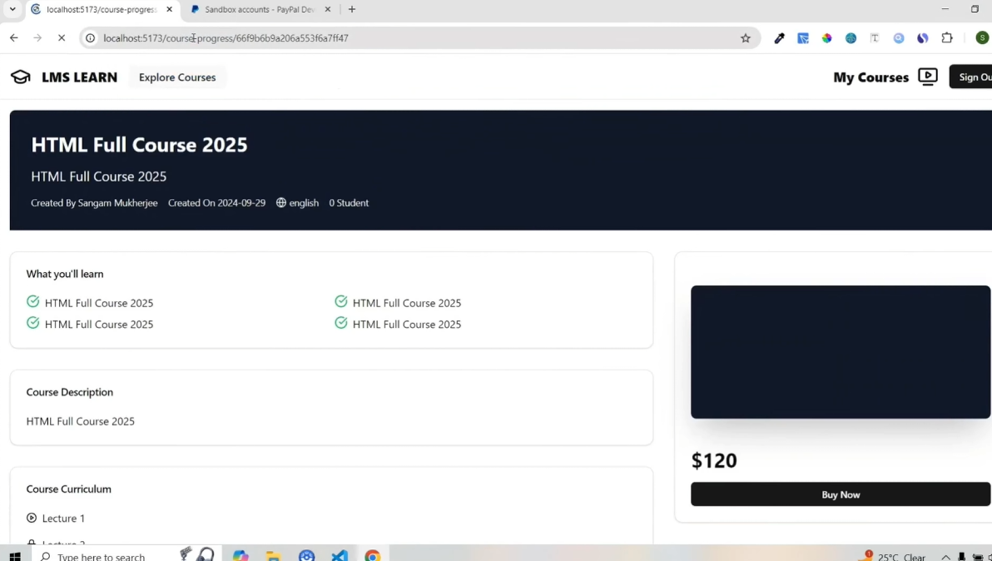
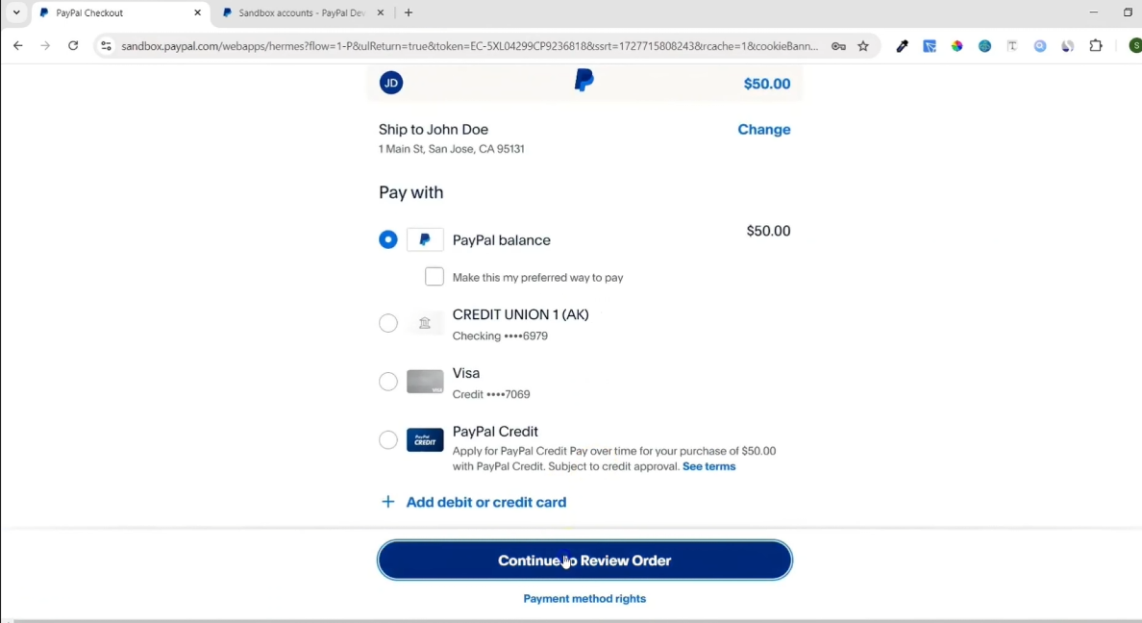
Інтерфейс користувача
Скріншоти основних вікон інтерфейсу створеного програмного забезпечення
10

Slide 11
Підсумки
Реалізовано:
адаптивний односторінковий застосунок (SPA)
Всі маршрути побудовані через React Router
Авторизація через JWT, захищені сторінки
Підключення до API здійснюється через Axios
Проєкт розгорнуто на Vercel, код керується через GitHub
Подальший розвиток програмного забеспечення:
Додати підтримку кількох мов (i18n)
Розробити мобільну адаптацію через React Native
Підключити unit-тести для перевірки компонентів
Додати тему «світла/темна»
Зробити інтеграцію з Google Analytics для моніторингу дій користувачів
11

